Slide 1

Муниципальное дошкольное образовательное учреждение
«Детский сад №3 Сонковского района Тверской области»
«Экспериментирование- одна из форм развития познавательно-исследовательской деятельности
в младшей группе»
Выполнила: воспитатель
Симакова Любовь Юрьевна

Slide 2
Цель:
Развитие любознательности, познавательной активности у детей.
Задачи:
Образовательные: формировать первичные представления об объектах окружающего мира посредством экспериментирования.
Развивающие: развивать познавательно-исследовательскую деятельность дошкольников раннего возраста при ознакомлении с природой, с предметами ближайшего окружения, развивать сенсорные способности.
Воспитательные: воспитывать у детей желание понимать и выполнять элементарные инструкции воспитателя при выполнении эксперимента с предметами ближайшего окружения, воспитывать самостоятельность и активность.

Slide 3

Формы работы по познавательно –исследовательской деятельности
занятия;
беседы;
экспериментирование;
исследовательская деятельность;
дидактические и развивающие игры, упражнения;
рассматривание ;
наблюдения за живыми
объектами и явлениями природы;
экскурсии и целевые прогулки;
работа в уголках природы;
экскурсии и целевые прогулки;
создание коллекций;
проектная деятельность;
проблемные ситуации.

Slide 4

Основные характеристики детского экспериментирования:
1.Детское экспериментирование - особая форма поисковой деятельности в которой наиболее ярко выражены процессы целеобразования, процессы возникновения и развития новых мотивов личности, лежащих в основе саморазвития, самодвижения.
2.Формы экспериментирования – (познавательная, продуктивная). В детском экспериментировании наиболее мощно проявляется собственная активность детей, направлено на получение:
Новых сведений, новых знаний (познавательная форма);
На получение продуктов творчества (продуктивная форма).
3.Детское экспериментирование- стержень любого процесса детского творчества.
4.Деятельность экспериментирования пронизывает все сферы детской жизни, все виды деятельности , в том числе и игровую.

Slide 5


Особенности организации работы с
детьми по экспериментированию
Способны улавливать простейшие причинно-следственные связи.
Возникает вопрос «Почему?», пытаются отвечать сами.
Реагируют на предупреждения взрослых, но сами следить за выполнениями правил безопасности не могут .

Slide 6
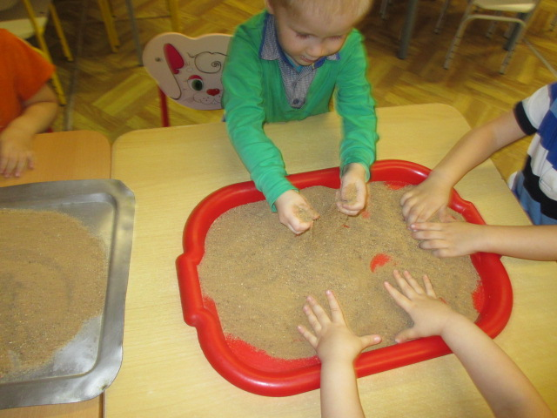
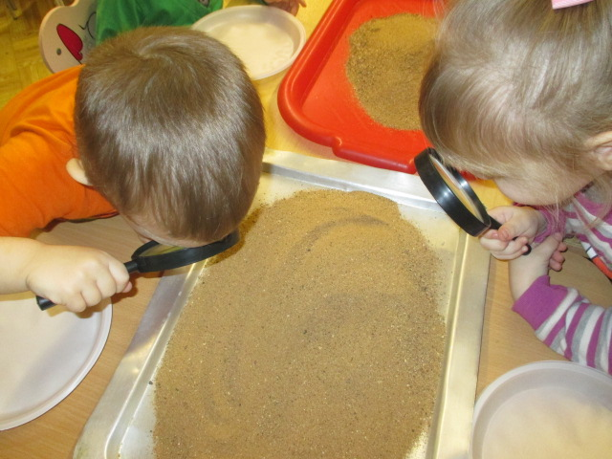
«ПОСЫПАЛОЧКИ»
Дать представление о том ,что сухой песок может сыпаться

Slide 7
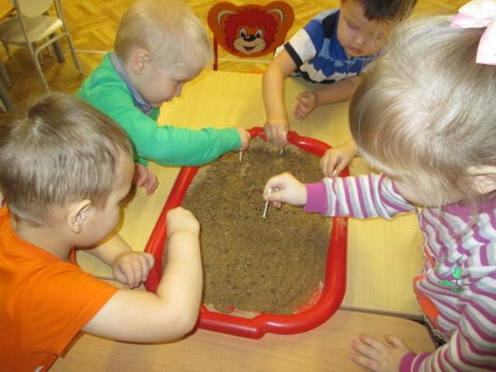
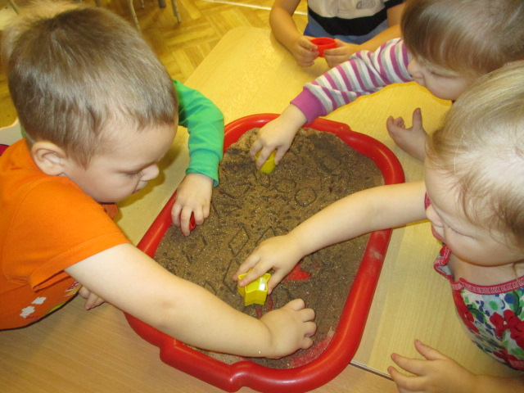
«СЛЕДЫ»
Дать представление о том , что на мокром песке остаются следы и отпечатки

Slide 8
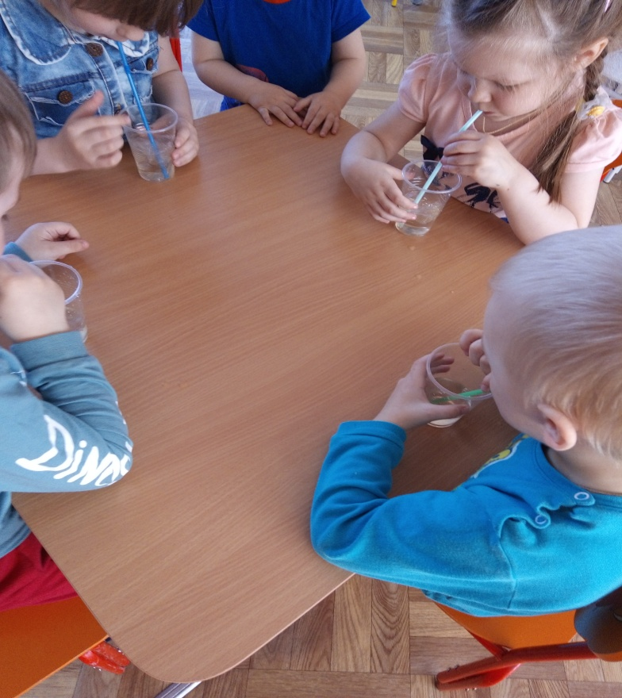
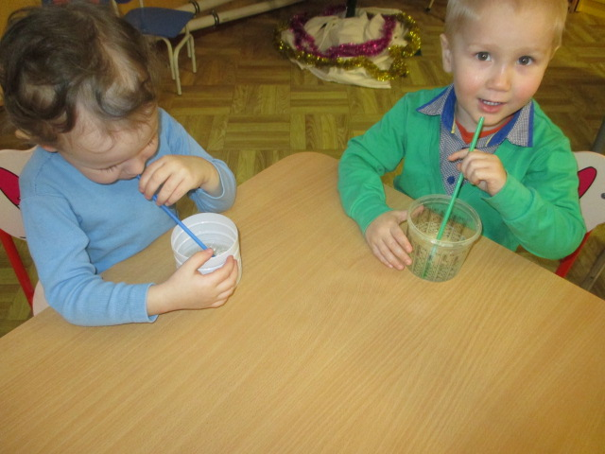
«БУРЯ В СТАКАНЕ»
Дать представление о том, что все живые существа выдыхают воздух
Пузырьки на поверхности воды -это воздух, который мы вдыхаем

Slide 9
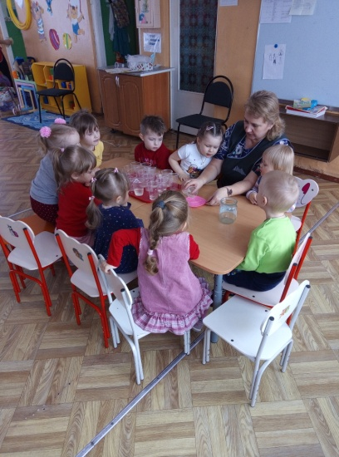
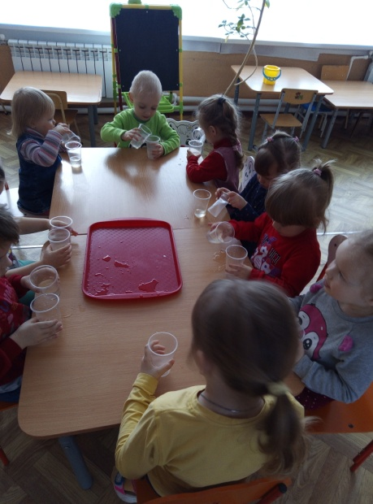
«ПЕРЕЛИВАШКИ»
Дать представление о том , что вода жидкая принимает форму сосуда

Slide 10
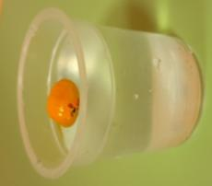
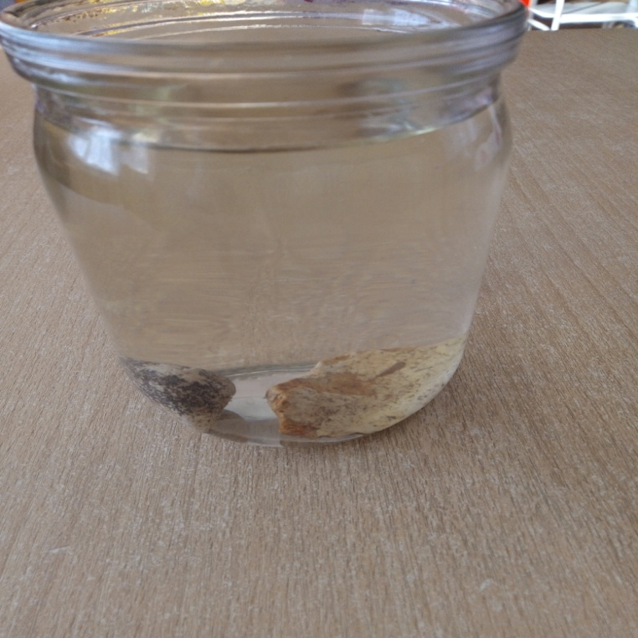
«Тонет- Не тонет»
Дать представление о предметах, которые тонут или не тонут в воде

Slide 11
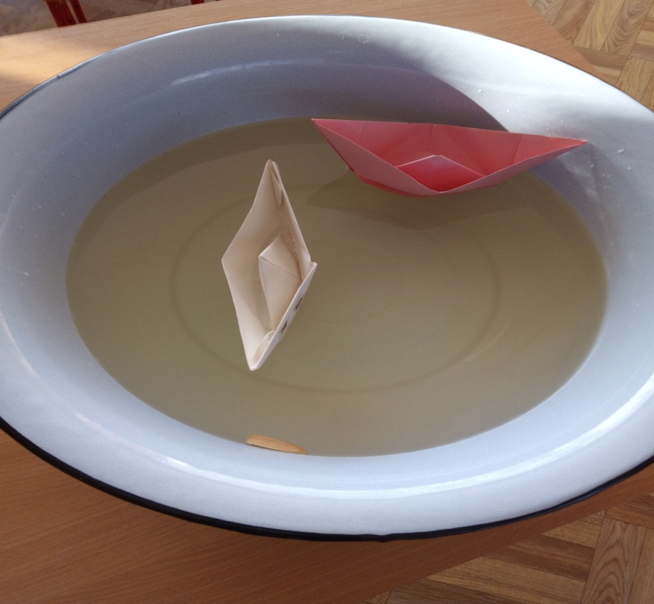
«Кораблик»
Дать представление о том ,что бумага не тонет в воде

Slide 12
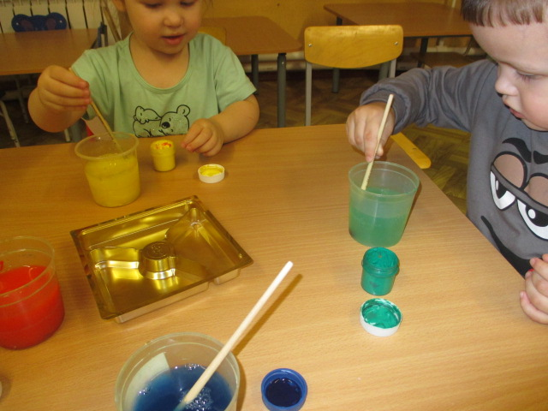
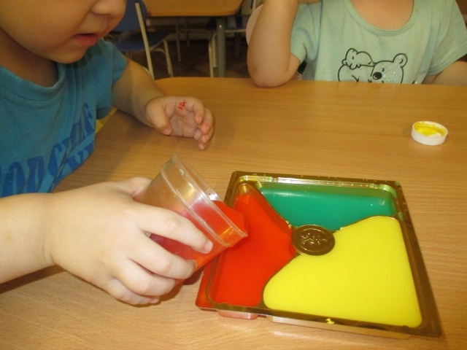
«Разноцветная водичка»
Дать представление о том, что вода не имеет цвета,
но ее можно покрасить

Slide 13
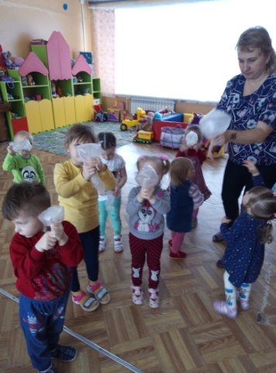
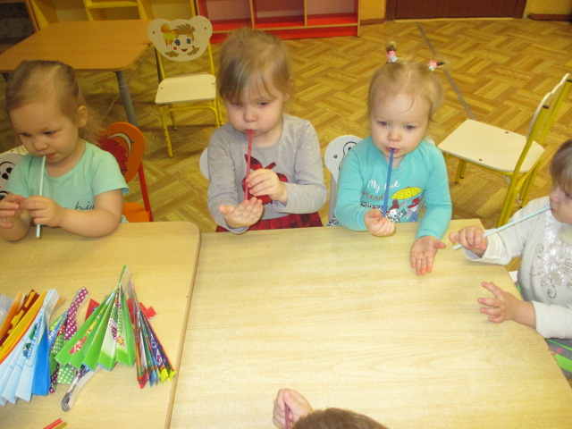
«Поймаем воздух»
Дать представление о том, что воздух не виден.

Slide 14
Вывод:
Специально организованная опытно-экспериментальная деятельность позволяет воспитанникам самим добывать информацию об изучаемых явлениях или объектах, а педагогу – сделать процесс обучения максимально эффективным и более полно удовлетворяющим естественную любознательность дошкольников.
Детское экспериментирование – ведущий метод в познавательно-исследовательской деятельности дошкольников.
Использование опытно-экспериментальной деятельности в педагогической практике является эффективным и необходимым для развития у дошкольников исследовательской деятельности, познавательного интереса, увеличения объема знаний и умения владеть этими знаниями.

Slide 15
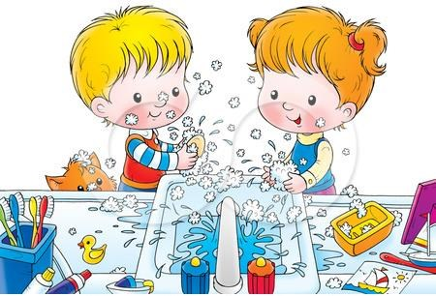
Спасибо за внимание!

